Slide 1
FANGO TERAPIA
Effetti curativi
Notes:
IL FANGO E’ UNA MELMA IPERTERMALIZZATA DERIVANTE DALL’INTIMA COMMISTIONE DI UNA COMPONENTE SOLIDA IL PIU’ DELLE VOLTE ARGILLOSA E DI UNA COMPONENTE LIQUIDA ( ACQUA TERMALE ) ED UTIZZATO IN TERAPIA SOTTOFORMA DI IMPACCO
LA COMPONENTE SOLIDA COMPRENDE GENERALMENTE UNA PARTE INORGANICA, COSTITUITA DA ARGILLA E UNA PARTE ORGANICA COSTITUITA DA BATTERRI ,ALGHE , PROTOZOI LA COMPONENTE LIQUIDA COMPRENDE LE ACQUE MINERALI CON ILORO MINERALIZZATORI SECONDO LA QUALITA’ DELLE ACQUE SI POSSONO DISTINGUERE FANGHI SULFUREI, SALSOBROMOIODICI,ARSENICALI FERRUGINOSI I FANGHI DI RICCIONE SONO SULFUREI SALSO BROMOIODICI L ACQUA DI RICCIONE E’ SULFUREA-SALSO-BROMO-IODICAIODICA-MAGNESIACA QUELLA DI RAFFAELLO (GALLO DI PETRIANO) E’ SOLFUREA,SOLFATA CALCICA,MAGNESIACA,BICARBONATA

Slide 2
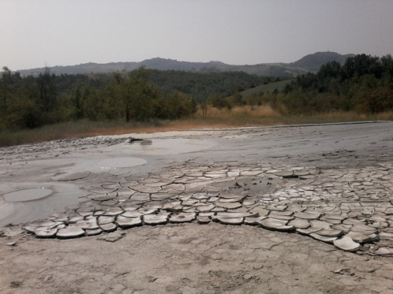
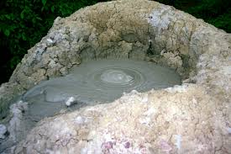
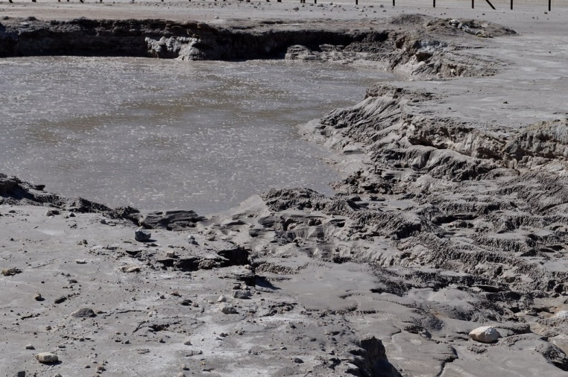
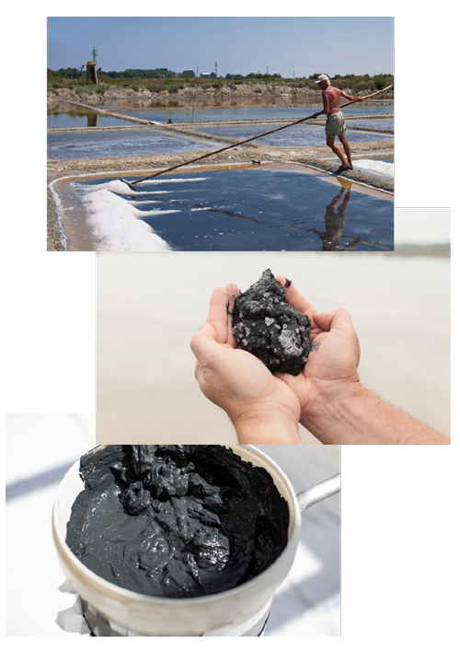
FANGHI TERMALi
CLASSIFICAZIONE PER ORIGINE:
Di sorgente
Di salse
Vulcanici
Limi
PER COMPOSIZIONE:
Sulfurei
Sassobromoiodici
Ferruginoso-Arsenicali
LIMON DI CERVIA
SORGIVO
VULCANICO ischia stromboli vulcano
SALSE DI NIRANO (MO)
Notes:
CLASSIFICAZIONE DEI PIU’ DIFFUSI E USATI :
VULCANICI : VULCANO STROMBOLI SICILIA ISCHIA CAMPANIA
SORGIVI : RIOLO TERME,ACQUI TERME
SALSE: NIRANO (MO)
LIMI : LIMON TERME DI CERVIA

Slide 3
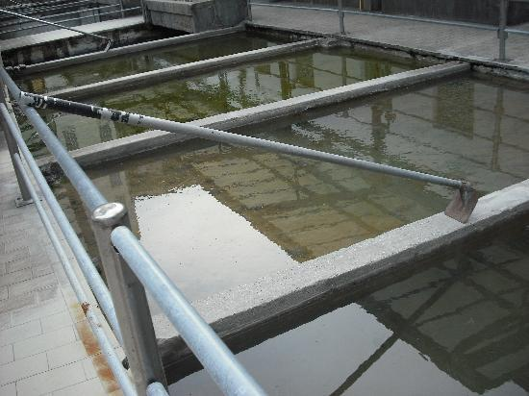
MATURAZIONE DEL FANGO:
CONTATTO CON L’ ACQUA MINERALE DAI 7 MESI FINO A 12 MESI
2. RIMESCOLAMENTO PERIODICO (fanghi rigenerati dopo l uso)
3. IMPREGNAZIONE DELL’ ARGILLA E ACQUA, SI FORMANO COMPLESSI TRANSMIRELIZZATI DI ALGHE E MICRORGANISMI (HUMUS MINERALI)
4. MINERALI ASSORBITI: ZOLFO, FERRO, MAGNESIO, IODIO, ECC……
Notes:
LA MATURAZIONE DEL FANGO AVVIENE NELLA FANGAIA DOVE LE VARIE COMPONENTI STARANNO A CONTATTO PER LUNGO TEMPO CIRCA SETTE MESI UN ANNO IN VASCHE VIENE RIMESCOLATO ,PERIODICAMENTE. IN QUESTO PROCESSO DI IMPREGNAZIONE DI ARGILLA E ACQUA MINERALE SI FORMANO COMPLESSI TRANS MINERALIZZATI DI ALGHE E MICRORGANISMI I MINERALI ASSORBITI SARANNO FERRO ,MAGNESIO,IODIO ZOLFO CON IL PERIODICO RIMESCOLAMENTO LE MICRO ALGHE ED I BATTERI RESTITUISCONO ALL ‘ IMPASTO GLI ELEMENTI CHE AVEVAO ASSORBITO INSIEME ALLE LORO SPOGLIE, COSI FACENDO IL FANGO SI ARRICHISCE DI SOSTANZE ORGANICHE. IL PRODOTTO ULTIMO AVRA’ CARATTERISTICHE FINALI UTILI DAL PUNTO DI VISTA MEDICO DIVERSE DA ARGILLA E ACQUA MINERALE DI PARTENZA

Slide 4
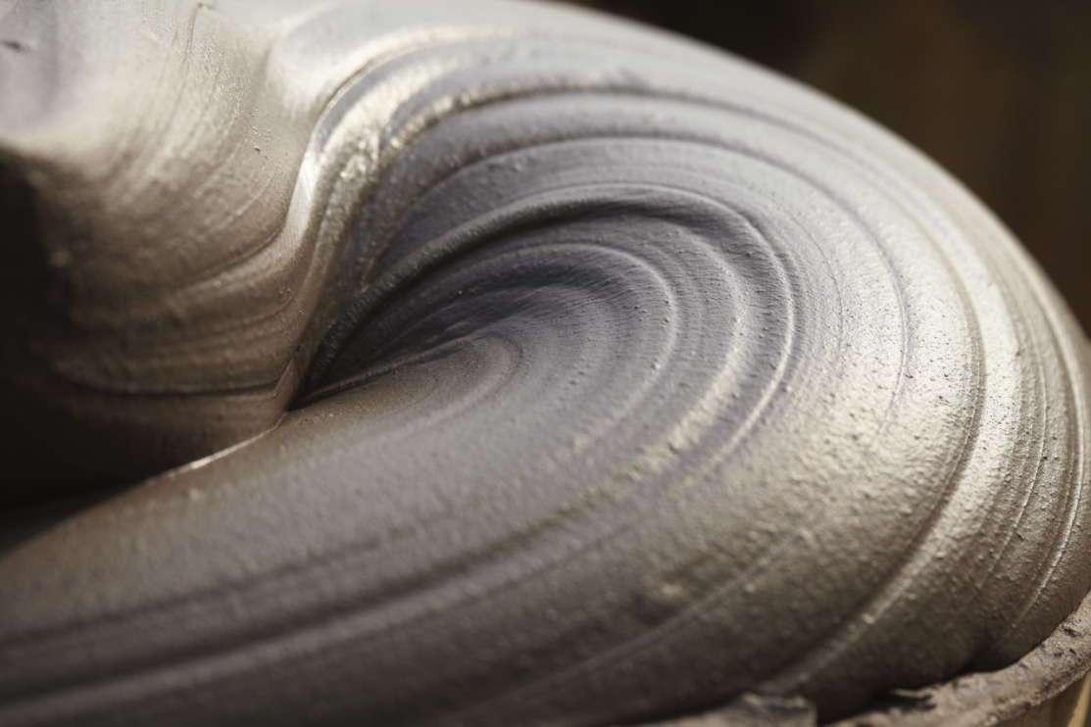
FANGO OMOGENIZZATO: PRIMA DELL’ APPLICAZIONE
Il fango prelevato omogenizzato viene riscaldato a una temperatura di 44-47° in successione viene applicato localmente sulle articolazioni del paziente su prescrizione medica.
Il fango e il paziente vengono ricoperti con materiale coibente per diminuire la perdita di calore
La durata della fangatura varia tra i 10 e i 20 minuti
Il paziente liberato dal fango viene sottoposto a doccia e successivamente a bagno terapeutico con durata di 8 – 10 minuti
Il paziente viene coperto, adagiato sul lettino per la REAZIONE
Eventuale applicazione massoterapica
Sarebbe bene che la metodica luteoterapica sia praticata a 3-4 ore dal pasto
Notes:
Capacità di ritenere calore :
essa è legata alla natura del fango e alla quantità di acqua contenuta, CAPACITA’ DI ASSORBIMENTO. Per esempio mentre non è possibile immergere il nostro corpo in un bagno di acqua a 42 -49 gradi senza una molesta sensazione di bruciore è possibile fare delle applicazioni fango terapiche anche estese ben sopportate a 47 49 gradi c°. Considerando due peloidi aventi la stessa temperatura ma di diversa temperatura d’ acqua, il peloide più liquido della norma oltre a diventare per la sua fluidità più di difficile applicazione provoca al pz una molesta sensazione di bruciore viceversa il peloide più solido darà una sensazione sgradevole di freddo

Slide 5

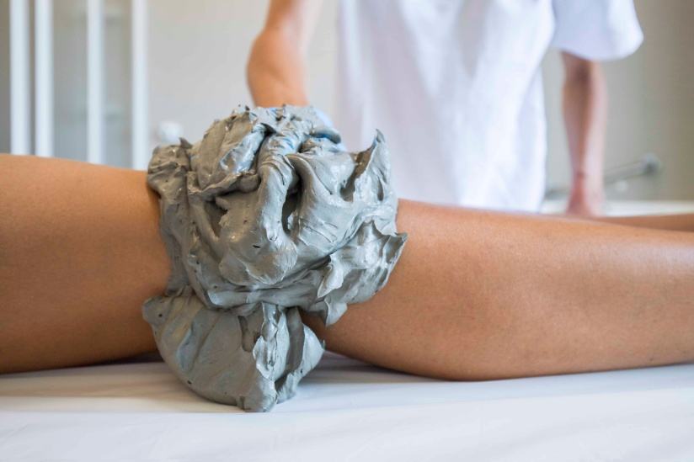
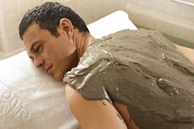
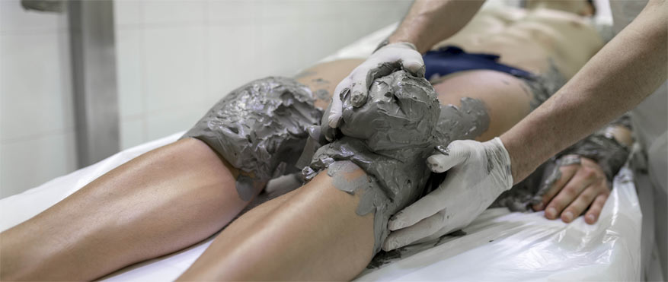
APPLICAZIONE DEI FANGHI
FANGO OMOGENIZZATO:
PRIMA DELL’ APPLICAZIONE
Notes:
FANGO PARZIALE SOLO SULLE PRICIPALI ARTICOLAZIONI ARTROSICHE PRESCRITTE DAL MEDICO SPESSORE CIRCA DAI 3 ai 5 cm poi si accendono le lampade all’ infrarosso per ridurre la dispersione di calore poi doccia di acqua termale e un bagno in vasca., si conclude con la reazione periodo durante il quale il pz viene fatto riposare in posizione semi seduta avvolto da una coperta calda.

Slide 6
CARATTERISTICHE FISICO CHIMICHE
Plasticità:
è data dalla proprietà di mantenere le qualità di una pasta pur contenendo elevate quantità d’ acqua
2. Capacità di trattenere calore:
è legata alla natura del fango e alla quantità di acqua contenuta
E.S. pur non essendo possibile fare un bagno a 42° senza che il corpo senta troppo calore è possibile applicare il fango alla stessa temperatura senza causare ustioni gravi
Potere di assorbimento:
È data dalla capacità di assorbimento dell’ acqua da parte del peloide proporzionata alla quantità di sostanza organiche idrofile, a sua volta dipende anche dai granuli di argilla e il loro potere di scambio ionico tra fase solida e liquida
Notes:
Plasticità:
è data dalla proprietà di mantenere le qualità di una pasta pur contenendo elevate quantità d’ acqua
2. Capacità di trattenere calore:
è legata alla natura del fango e alla quantità di acqua contenuta
E.S. pur non essendo possibile fare un bagno a 42° senza che il corpo senta troppo calore è possibile applicare il fango alla stessa temperatura senza causare ustioni gravi
Potere di assorbimento:
È data dalla capacità di assorbimento dell’ acqua da parte del peloide proporzionata alla quantità di sostanza organiche idrofile, a sua volta dipende anche dai granuli di argilla e il loro potere di scambio ionico tra fase solida e liquida

Slide 7
EFFICACIA TERAPEUTICA
.AZIONE EMODINAMICA
.AZIONE ANTINFIAMMATORIA
E ANALGESICA
-AZIONE MIORILASSANTE
.AZIONE SUL METABOLISMO
. AZIONE NEUROUMORALE
NEUROENDOCRINA
. STIMOLAZIONE DEL SISTEMA IMMUNITARIO
Notes:
AZIONE EMODINAMICA : IL Calore induce un aumento dell’ irrorazione sanguigna e della diaforesi con allontanamento di cataboliti e sostanze algogene e flogogene e favorendo l apporto di sostanze nutritive condroprotettive
AZIONE ANTINFIAMMATORIA in due fasi
1): DIMINUZIONE di ormoni e citochine pro-infiammatorie (cortisolo) prostaglandine PGE 2, IL1
2) STIMOLAZIONE DEI FATTORI DI CRESCITA( Bfgf)
stimolazione e sintesi dei proteoglicani e fibre collagene e aumento attività osteoblastica e condro protettiva.
stimolazione sistema reticolo endoteliale con aumento attività fagocitaria e attivazione granulociti e linfociti NK con potenziamento risposta immunitaria
AZIONE MIORILASSANTE : spesso i muscoli appaiono contratti a capo di articolazioni di processi degenerativi essi si rilassano per aumento di calore, aumento della circolazione ematica e all’ effetto anti edemigeno associato alla migliorata conducibilità dei nervi. A livello del SNC il calore determina un azione neuromodulante con conseguente riduzione del tono muscolare e rimodellamento della postura eventualmente anchilosata legata anche all’ ipertono muscolare
AZIONE sul METABOLISMO : da studi sembra che vi sia un aumento della adipolisi con maggiore immissione di NEFA in circolo, tale azione sarebbe da attribuire ad una stimolazione del simpatico con liberazione di catecolamine
AZIONE NEUROUMORALE: ricerche hanno ipotizzato un azione di stimolazione specifica dell’ asse ipotalamo- ipofisi- surrene con liberazione di ACTH e mobilizzazione di peptidi oppioidi amine biogene plasma chinine beta endorfine
SISTEMA IMMUNITARIO : sono state dimostrate in corso di fangoterapia variazioni significative di IgG ed IgM nonché modificazioni della reattività dell’ organismo a noxae patogene, stimolazione sistema reticolo endoteliale con aumento attività fagocitaria e attivazione granulociti e linfociti NK con potenziamento risposta immunitaria
REGRESSIONE SULL IMPEDIMENTO FUNZIONALE

Slide 8
AZIONE EMODINAMICA : IL Calore induce un aumento dell’ irrorazione sanguigna e della diaforesi con allontanamento di cataboliti e sostanze algogene e flogogene e favorendo l’ apporto di sostanze nutritive e condroprotettive
AZIONE ANTINFIAMMATORIA in due fasi
1): DIMINUZIONE di ormoni e citochine pro-infiammatorie (diminuzione di cortisolo e aumento testosterone), prostaglandine PGE 2, IL1
2) STIMOLAZIONE DEI FATTORI DI CRESCITA( bFGF) e sintesi dei proteoglicani e fibre collagene e aumento attività osteoblastica e condro protettiva.
Del sistema reticolo endoteliale con aumento attività fagocitaria e attivazione granulociti e linfociti NK (prof Angelo SEROFILLI)
AZIONE sul METABOLISMO : da studi sembra che vi sia un aumento della adipolisi con maggiore immissione di NEFA in circolo, tale azione sarebbe da attribuire ad una stimolazione del simpatico con liberazione di catecolamine
AZIONE MIORILASSANTE : i muscoli spesso appaiono contratti a capo di articolazioni di processi degenerativi essi si rilassano per aumento di calore
per aumento della circolazione ematica
Per migliorata conducibilità dei nervi (variazione dei potenziali di membrana cellulari)
A livello del SNC il calore determina un azione neuromodulante (FUSI MUSCOLARI) con conseguente riduzione del tono muscolare e rimodellamento della postura, viziata per contrastare l effetto algico , o anchilosante, legata anche all’ ipertono muscolare
AZIONE NEUROENDOCRINA NEUROUMORALE: ricerche hanno ipotizzato un azione di stimolazione specifica dell’ asse ipotalamo- ipofisi- surrene con liberazione di ACTH e mobilizzazione di peptidi oppioidi beta endorfine
AZIONE SUL SISTEMA IMMUNITARIO: sono state dimostrate in corso di fangoterapia variazioni significative di IgG ed IgM nonché modificazioni della reattività dell’ organismo a noxae patogene,
Notes:
AZIONE EMODINAMICA : IL Calore induce un aumento dell’ irrorazione sanguigna e della diaforesi con allontanamento di cataboliti e sostanze algogene e flogogene e favorendo l apporto di sostanze nutitrizie e condroprotettive
AZIONE ANTINFIAMMATORIA in due fasi
1)DIMINUZIONEdi ormoni e citochine pro-infiammatorie (cortisolo) prostaglandine PGE 2, IL1
2) STIMOLAZIONE DEI FATTORI DI CRESCITA( Bfgf) sintesi dei proteoglicani e fibre collagene e aumento attività osteoblastica e condro protettiva.
stimolazione sistema reticolo endoteliale con aumento attività fagocitaria e attivazione granulociti e linfociti NK con potenziamento risposta immunitaria
AZIONE sul METABOLISMO : da studi sembra che vi sia un aumento della adipolisi con maggiore immissione di NEFA in circolo, tale azione sarebbe da attribuire ad una stimolazione del simpatico con liberazione di catecolamine
AZIONE MIORILASSANTE : spesso i muscoli appaiono contratti a capo di articolazioni di processi degenerativi essi si rilassano per
aumento di calore,
aumento della circolazione ematica
migliorata conducibilità dei nervi. (Variazione del potenziale di membrana)
A livello del SNC
il calore determina un azione neuromodulante con conseguente riduzione del tono muscolare e rimodellamento della postura eventualmente anchilosica legata anche all’ ipertono muscolare
AZIONE NEUROUMORALE: ricerche hanno ipotizzato un azione di stimolazione specifica dell’ asse ipotalamo- ipofisi- surrene con liberazione di ACTH e mobilizzazione di peptidi oppioidi amine biogene plasma chinine beta endorfine
Sistema immunitario: sono state dimostrate in corso di fangoterapia variazioni significative di IgG ed IgM nonché modificazioni della reattività dell’ organismo a noxae patogene,
REGRESSIONE SULL IMPEDIMENTO FUNZIONALE

Slide 9
COME AGISCE IL CALDO UMIDO
ACCELERANDO L’ ELEMINAZIONE DELLE SCORIE MEDIANTE LA CUTE (SUDORAZIONE) ED I RENI
RIMOZIONE MECCANICA DELLE ADERENZE E AMMORBIDIMENTO DEI TESSUTI
MIORILASSAMENTO
Notes:
Accelerano l eliminazione delle tossine es sali radicali liberi mediante la cute
Rimozione delle aderenze e ammorbidimento dei tessuti
miorillassamento

Slide 10
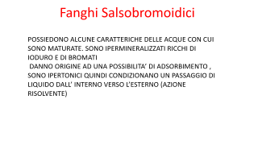
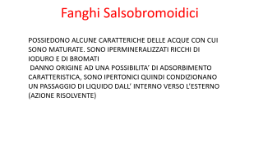
Fanghi Salsobromoidici
POSSIEDONO ALCUNE CARATTERICHE DELLE ACQUE CON CUI SONO MATURATE. SONO IPERMINERALIZZATI RICCHI DI IODURO E DI BROMATI
DANNO ORIGINE AD UNA POSSIBILITA’ DI ADSORBIMENTO , SONO IPERTONICI QUINDI CONDIZIONANO UN PASSAGGIO DI LIQUIDO DALL’ INTERNO VERSO L’ESTERNO (AZIONE RISOLVENTE)
Notes:
ADSORBIMENTO : FENOMENO IN VIRTU’ DEL QUALE LA SUPERFICIE DI UNA SOSTANZA SOLIDA DETTA ADSORBENTE FISSA MOLECOLE PROVENIENTI DA UNA FASE GASSOZA O LIQUIDA CON CUI E’ A CONTATTO

Slide 11
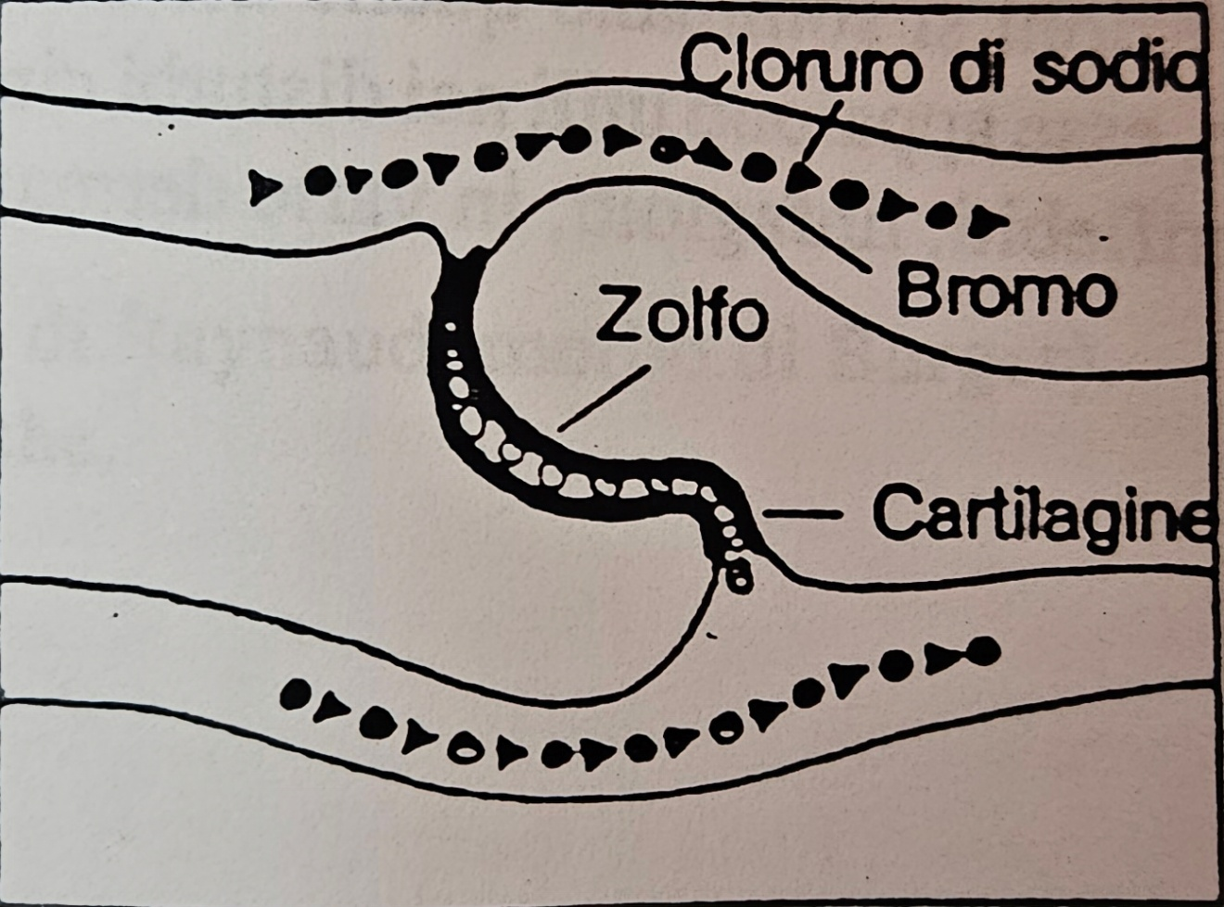
FANGHI SULFUREI
AL FANGO SULFUREO VA RICONOSCIUTA UN AZIONE SPECIFICA ALLE SUE PROPRIETA’ CHIMICHE .
I SOLFUREI CONTENUTI NEL FANGO A CONTATTO CON L’ACIDITA’ DEL MANTELLO CUTANEO DANNO ORIGINE AD IDROGENO SOLFORATO, UN GAS FACILMENTE ASORBIBILE NELLA CAMERA UMIDA COSTITUITA DAL SUDORE CHE SI RACCOGLIE TRA CUTE E FANGO RAGGIUNGE LA CARTILAGINE ARTICOLARE OVE IL ZOLFO E’ CAPTATO NELLA CARTILAGINE ARTROSICA DOVE PREVALGONO I PROCESSI CATABOLICI SPECIE NEI MUCOPOLISACCARIDI SOLFORTATI INSERENDOSI NEL METABOLISMO DELL’ACIDO CONDROINTINSOLFORICO
Notes:
La composizione argillosa dei fanghi di Riccione proviene dalla cava Tausano comune di San Leo, in quanto fornisce un argilla paleomarina una d
nelle migliori argille in natura contenenti elementi di tipo minerali miscelati in modo ottimale (caolinite, illite ecc)
L assorbimento percutaneo del gas idrogeno solforato avviene attraverso la cute e precisamente più da parte delle ghiandole sebacee che delle sudoripare (Gualtierotti)
I SOLFURI CONTENUTI NEL FANGO – ACIDITA’ CUTE- LIBERAZIONE DI H2S-CAPTATI – DAI MUCOPOLISACCARIDI SOLFORATI- METABOLISMO ACIDO CONDROITINSOLFORICO

Slide 12
FANGHI ARSENICALI FERRUGGINOSI
SI OTTENGONO PER MATURAZIONE DI MATERIALE ARGILLOSO IN VASCHE CONTENENTI ACQUA ARSENICALE FERRUGGINOSA
STUDIO SULL’ ATTIVITA’ TERAPEUTICA E RIABILITATIVA DEI FANGHI ARSENICALI-FERRUGGINOSI DI LEVICO-VETRIOLO NELLA PATOLOGIA OSTEO-ARTICOLARE (scuola di specializzazione in idrologia medica università di Milano prof R. GUALTIEROTTI)
PER LA RICERCA DELLA VALUTAZIONE TERAPEUTICA DEI FANGHI PER MALATTIE REUMATICHE
SI PRENDEVANO IN ESAME LA STANDARIZZAZIONE DI QUATTRO GRANDI COORDINATE:
1.IL DOLORE 2.LA MOBILITA’ ATTIVA-PASSIVA
                3.LA CAPACITA’ FUNZIONALE 4.IL CONSUMO DEI FARMACI
L ‘ANALISI BIOMETRICA DEI DATI RACCOLTII RIVELA SU 41 PAZIENTI
UNA EFFICACE E DUREVOLE AZIONE DEL TRATTAMENTO TERMALE
SUI PARAMETRI SOGGETTIVI E FUNZIONALI-a) PIU’ MARCATA NEI SOGGETTI CHE NEL CORSO DEGLI ANNI SI ERANO SOTTOPOSTI A PIU’ CICLI FANGOTERAPICI,
NONCHE’ b)UNA CONTRAZIONE NEL CONSUMO MEDIO DEI FARMACI, NELLA RICHIESTA DI PRESTAZIONI SANITARIE, NELLE ASSENZE DAL LAVORO
EFFICACIA COME MEDICINA PREVENTIVA
Notes:
STANDARIZZAZIONE E’ LA RIDUZIONE A UN UNICO MODELLO
BIOMETRICA TECNICA CHE USA IN MODO AFFIDABILE CARATTERISTICHE PER DISTINGUERE UNA PERSONA DA UN ALTRA

Slide 13
PATALOGIE OSTEOMUSCOLARI PRESCRIVIBILI:
OSTEOARTROSI ED ALTRE FORME DEGENERATIVE
osteoporosi
REUMATISMI EXTRA ARTICOLARI
REUMATISMO ARTICOLARE ACUTO(in fase di quiescenza)
ESITI DI FRATTURE
SINDROME DEL TUNNEL CARPALE
FIBRIOMIALGIE

Slide 14
CONTROINDICAZIONI
RELATIVA ALLA NATURA DELLA PATOLOGIA:
COMPRENDE LA PROSCRIZIONE IN ALCUNE AFFEZIONI ARTICOLARI DOVE L’AZIONE TERMICA DI UN FANGO POTREBBE AUMENTARE L’INFIAMMAZIONE
RELATIVA ALLA FASE DELLA MALATTIA:
È RAPPRESENTATA DAL FENOMENO INFIAMMATORIO IN ATTO
RELATIVA ALLE PATALOGIE CONCOMITANTI
ESEMPIO PZ CARDIOPATICO CON SCOMPENSO CARDIATICO
ARTICOLAZIONI CON PROTESI

Slide 15
REAZIONE TERMALE E CRISI TERMALE
REAZIONE TERMALE:
IN OGNI CURA TERMALE E’ RICONOSCIBILE UNA PRIMA FASE NEGATIVA CHE COMPARE I PRIMI 2 GIORNI DI TRATTAMENTO CARATTERIZZATA DA ASTENIA, , DISPEPSIA, MALESSERE GENERALE, ALGIE DIFFUSE, CEFALEA:
SOLITAMENTE SEGUE UNA FASE POSITIVA DI BENESSERE SOGGETTIVO CHE DURA DA 2-3 SETTIMANE A QUESTA POTREBBE
FARE SEGUITO UNA TERZA FASE NEGATIVA CHIAMTA STANCHEZZA TERMALE CARATTERIZZATA DA:
ASTENIA, REPULSIONE AL MEZZO MINERALE, DISTURBI DISPEPTICI, TURBE NEUROVEGETATIVE CHE INSORGONO ALLA FINE DELLA CURA.
CRISI TERMALE:
PUO’ COMPARIRE IN ALCUNI SOGGETTI DURANTE IL TRATTAMENTO NELLA FASE POSITIVA DI BENESSERE, IL PAZIENTE ACUSERA’ MALESSERE, MODICA CEFALEA, INSONNIA, DOLORI VARI E DIFFUSI, DIMINUZIONE DEI VALORI DELLA PRESSIONE ARTERIOSA, LINGUA IMPANIATA, ALVO TENDENTE ALLA STIPSI O DIARREA, LIEVE RIALZO FEBBRILE
Notes:
LIPOTIMIA SEMPLICE (SVENIMENTO) la pressione arteriosa sia sistolica che diastolica tende ad abbassarsi. All’ azione vasodilatatrice del calore consegue aumento del volume e pulsatilità dei vasi

Slide 16
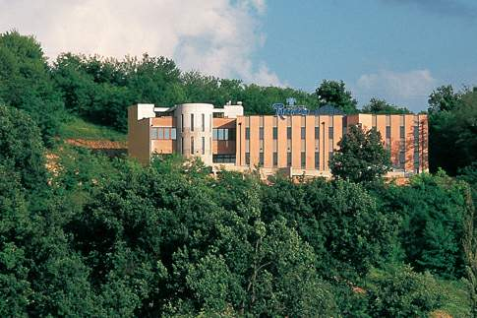
TERME RAFFAELLO
Notes:
Le acque di Petriano sono sufuree solfate calciche magniasiche bicarbonate

